Slide 1
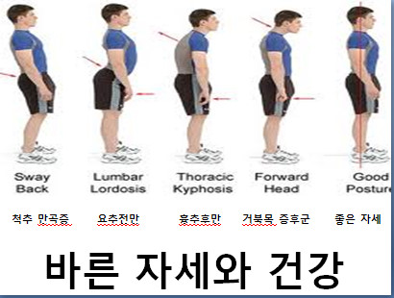

Slide 2

건 강 인?

Slide 3
건 강
건강이란 통증이나 불구상태가 없는 상태를 말하는 것이
아니라 육신적, 심적 작용이 어떠한 환경에 처하든지 100%
작용함을 의미한다 - 웹스터 사전
건강이란 단순히 아프지 않은 것이 아니라 완전히 살아
있으며 생기가 넘쳐난다고 느끼는 상태 - 네이버 ***블로거
건강3(健康) [건ː강]
[명사] 정신적으로나 육체적으로 아무 탈이 없고 튼튼함.
또는 그런 상태. - 네이버 국어사전

Slide 4

건강에서 나오는 Passion

Slide 5
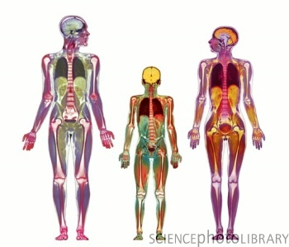
바른 근골격계 = 건강

Slide 6

질 병

Slide 7
질 병
질병2(疾病) [명사] 몸의 온갖 병. [유의어] 병, 질환.
- 네이버 국어사전
dis·ease [dɪ|zi:z] 명사[U , C] 1.질병, 병, 질환
2. dis- 미국·영국 [dɪs] [접두사] (형용사・부사・명사・동사에서)
<‘반대・부정'의 뜻을 나타냄>
ease 명사[U], (참고: ill adj. , mind n.)
1. 쉬움, 용이함, 편의성
2. (근심・걱정 없이) 편안함, 안락함 - 네이버 영어사전

Slide 8
질병 ≠ 건강의 반대증세
질병 ＝ 1. 생명의 정상적인 흐름이 방해를
받아서 부작용을 일으키는 모든 경우
2. 정상의 반대인 부작용을 의미하지
어떤 병의 증상을 말하는 것이 아니다.

Slide 9
노화에 따른 생리학적 변화
1. 심혈관계 → 기능저하
2. 호흡기계 → 폐 기능 예비 용량
감소
3. 비뇨기계 → 전립선 비대증
→ 요실금발생율
증가
4. 소화 기계 → 연하 작용의 이상

Slide 10
5. 신경계
1) 단기 기억력의 감소
2) 운동 활동의 속도 감소
3) 기립 자세, 고유 수용 및 보행의
변화

Slide 11

건강은 인생의 복이다.

Slide 12
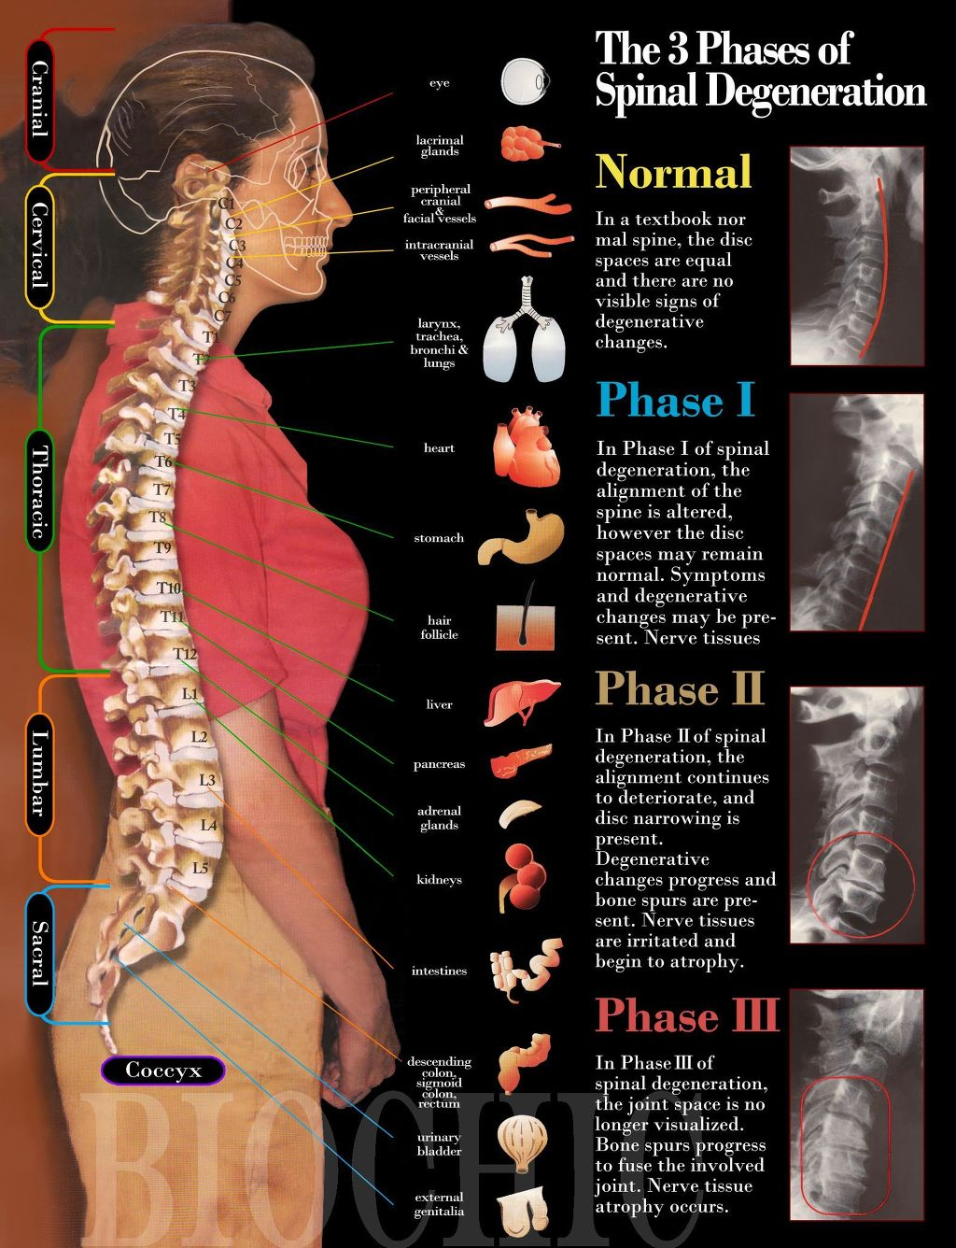
척추를 지나는 신경계

